Slide 1

THIẾT KẾ HỆ THỐNG CHĂM SÓC VƯỜN TRONG NHÀ KÍNH
TRƯỜNG ĐẠI HỌC SƯ PHẠM KỸ THUẬT HƯNG YÊN
KHOA CÔNG NGHỆ THÔNG TIN
ĐỒ ÁN TỐT NGHIỆP ĐẠI HỌC
GV HƯỚNG DẪN : TS. NGUYỄN ĐÌNH CHIẾN
SV THỰC HIỆN : NGUYỄN VĂN THÁI

Slide 2
NỘI DUNG
Đặt vấn đề
Tổng quan hệ thống
Sơ đồ khối
Giao diện phần mềm cho người dùng

Slide 3


Vấn đề của nông trại truyền thống hiện nay
Khó khan và vất vả trong việc chăm sóc cây trồng trong nông trại
Không theo dõi được thường xuyên tình trạng của môi trường xung quacây
Cây trồng dễ dàng bị ảnh hưởng bởi yếu tố thời tiết, đặc biệt là thời tiết cực đoan
TA CẦN MỘT HỆ THỐNG TRONG NHÀ KÍNH GIÚP CHĂM SÓC TỪ XA, AN TOÀN, THEO DÕI TÌNH TRẠNG MÔI TRƯỜNG CHO NÔNG TRẠI VÀ DỄ DÀNG THEO DÕI, QUẢN LÝ

Slide 4

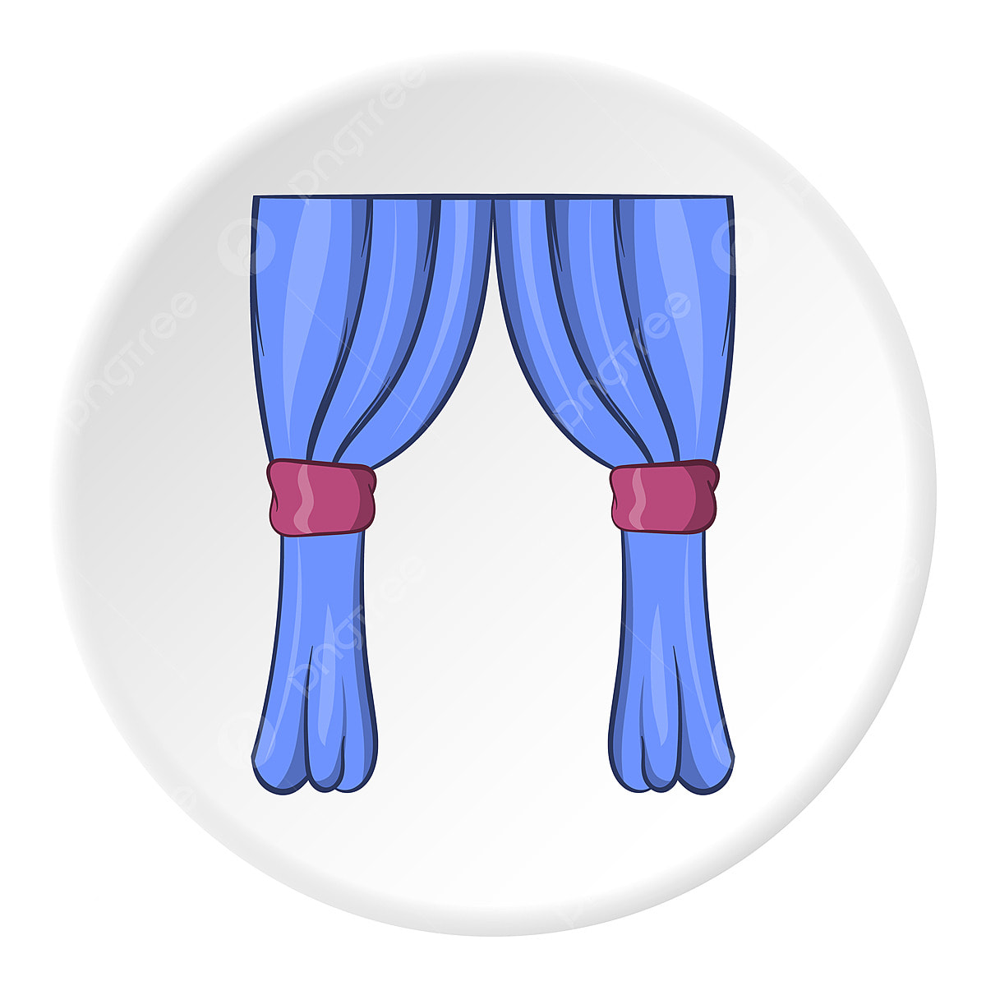
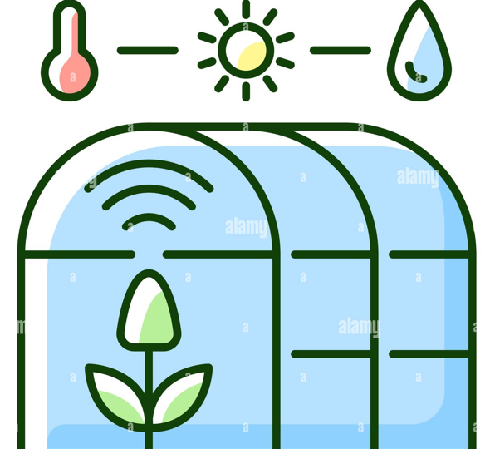


HỆ THỐNG ĐIỀU KHIỂN THIẾT BỊ CHĂM SÓC VƯỜN TRONG NHÀ KÍNH
MÁY TƯỚI PHUN SƯƠNG
RÈM CHE NẮNG
QUẠT ĐỐI LƯU KHÔNG KHÍ
ĐÈN CHIẾU SÁNG

Slide 5




HỆ THỐNG GIÁM SÁT VƯỜN TRONG NHÀ KÍNH
ĐỘ ẨM
ĐỘ ẨM ĐẤT
NHIỆT ĐỘ

Slide 6
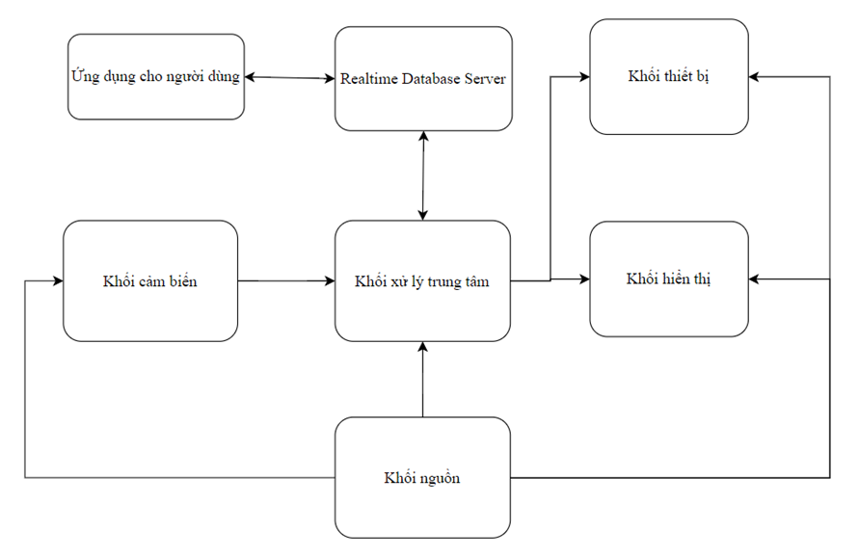
SƠ ĐỒ KHỐI

Slide 7
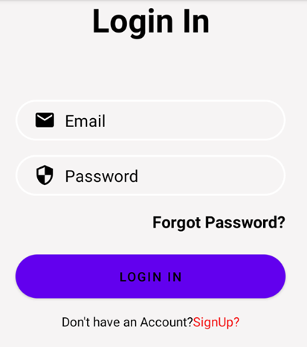
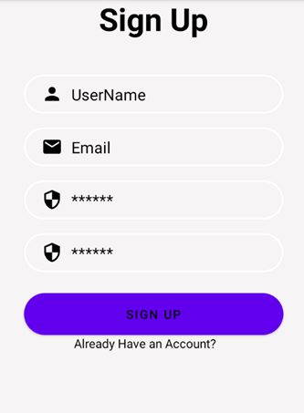
GIAO DIỆN ĐĂNG KÝ VÀ ĐĂNG NHẬP CHO NGƯỜI DÙNG

Slide 8
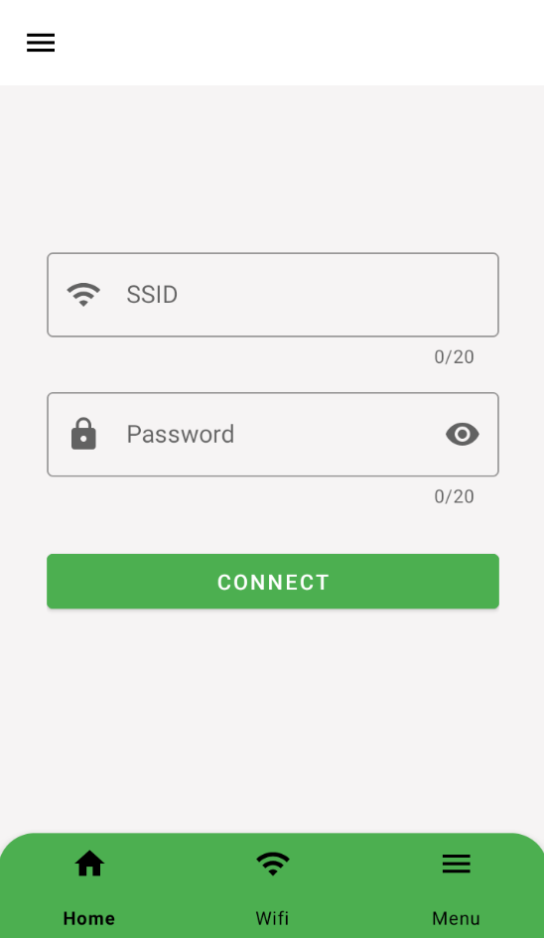
GIAO DIỆN GỬI WIFI CÓ INTERNET ĐẾN HỆ THỐNG

Slide 9
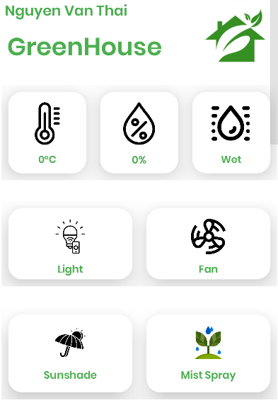
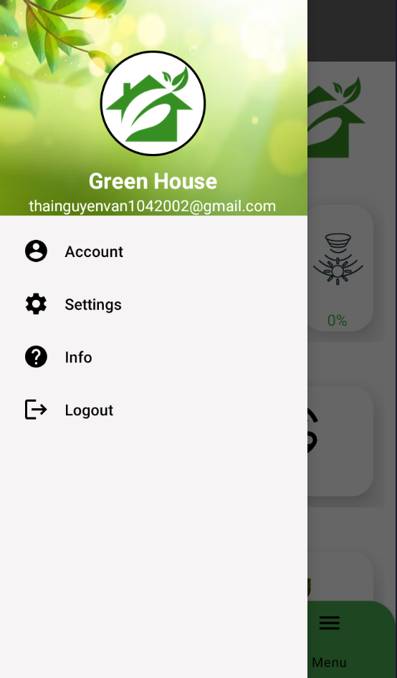
GIAO DIỆN CHÍNH CỦA NGƯỜI DÙNG
GIAO DIỆN CHÍNH
GIAO DIỆN ĐĂNG XUẤT TÀI KHOẢN NGƯỜI DÙNG

Slide 10
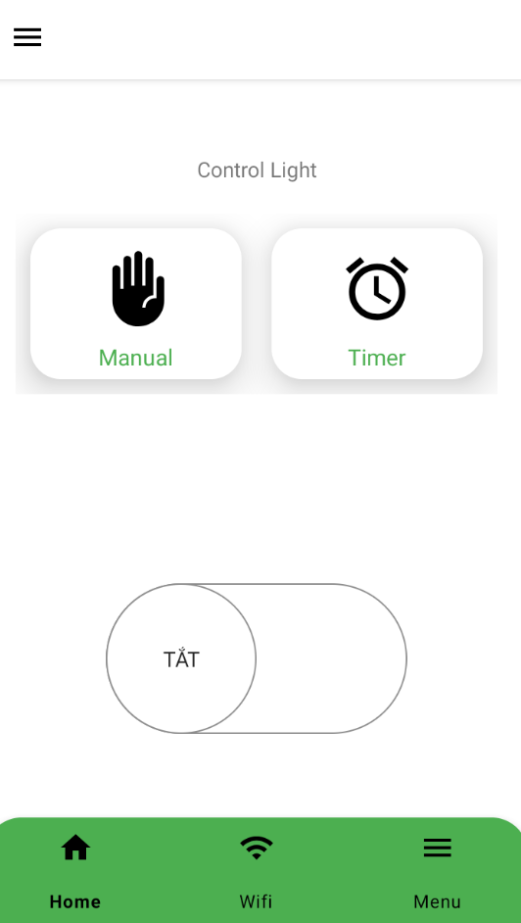
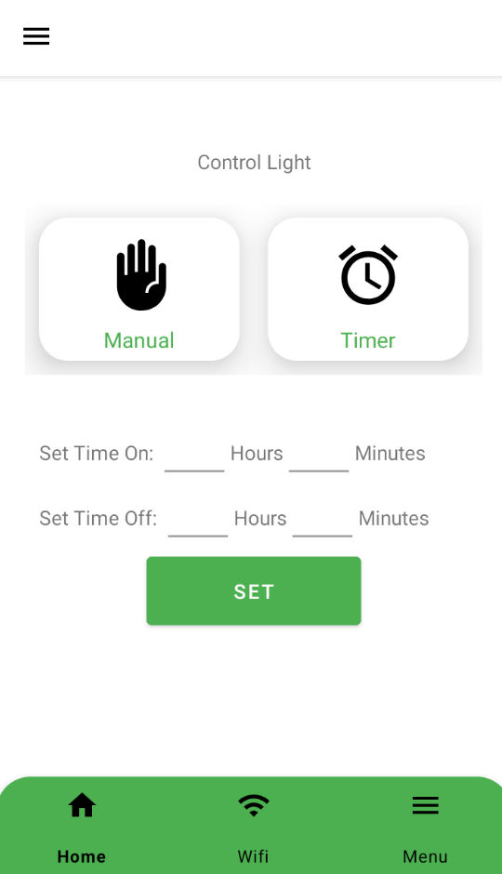
GIAO DIỆN CHỨC NĂNG ĐÈN CHIẾU SÁNG
THỦ CÔNG
HẸN GIỜ

Slide 11
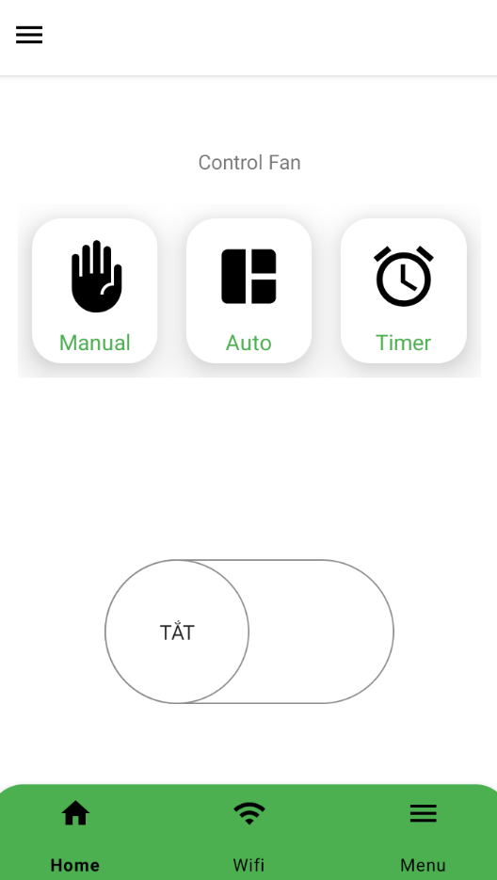
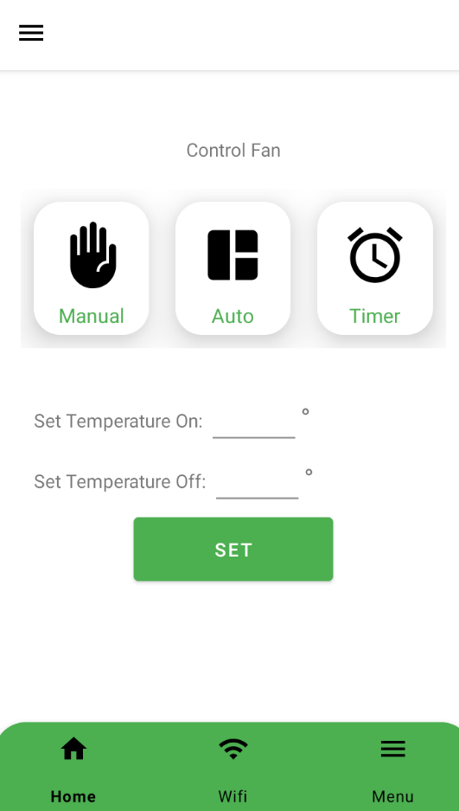
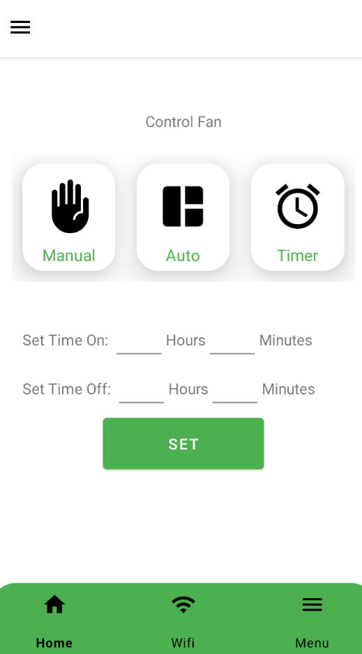
GIAO DIỆN CHỨC NĂNG QUẠT ĐỐI LƯU KHÔNG KHÍ
THỦ CÔNG
TỰ ĐỘNG BẬT TẮT THEO CẢM BIẾN
HẸN GIỜ

Slide 12
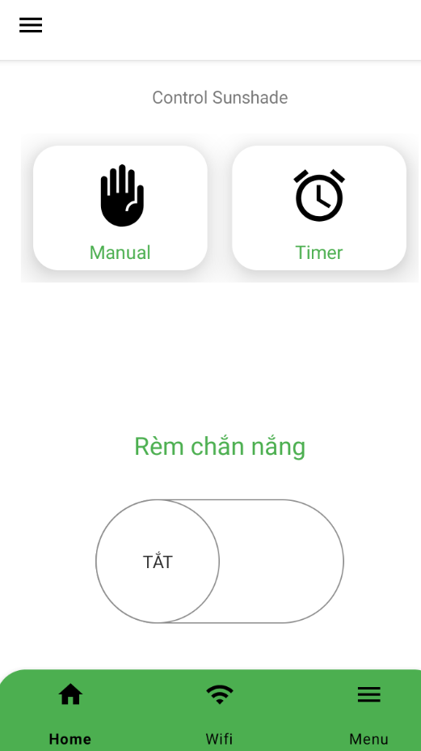
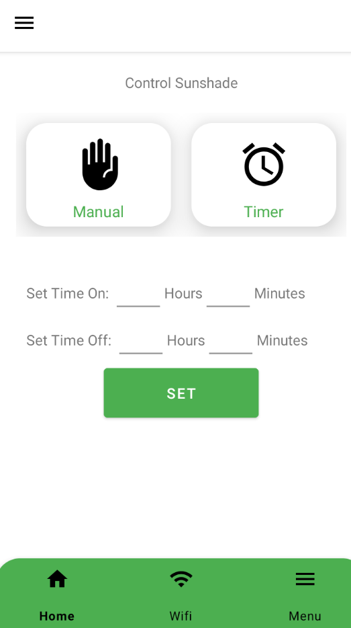
GIAO DIỆN CHỨC NĂNG RÈM CHE NẮNG
THỦ CÔNG
HẸN GIỜ

Slide 13
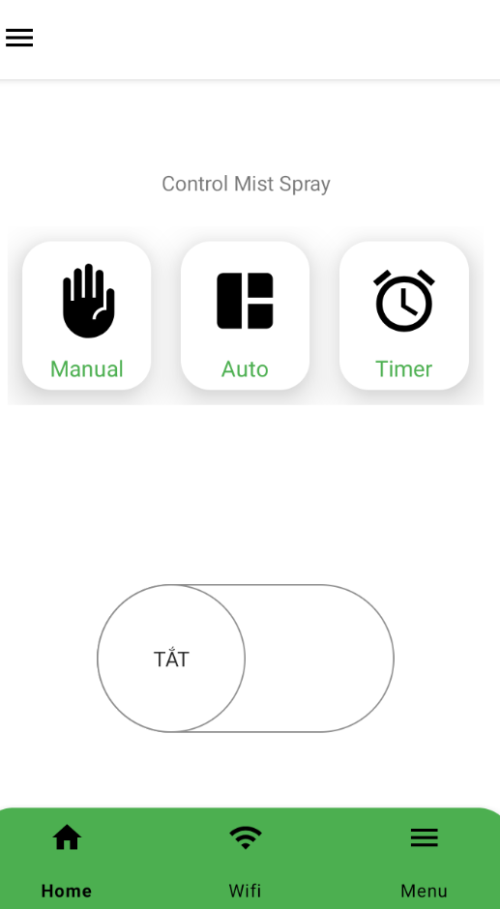
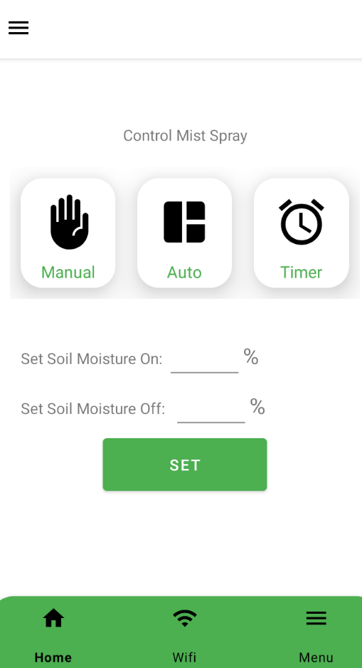
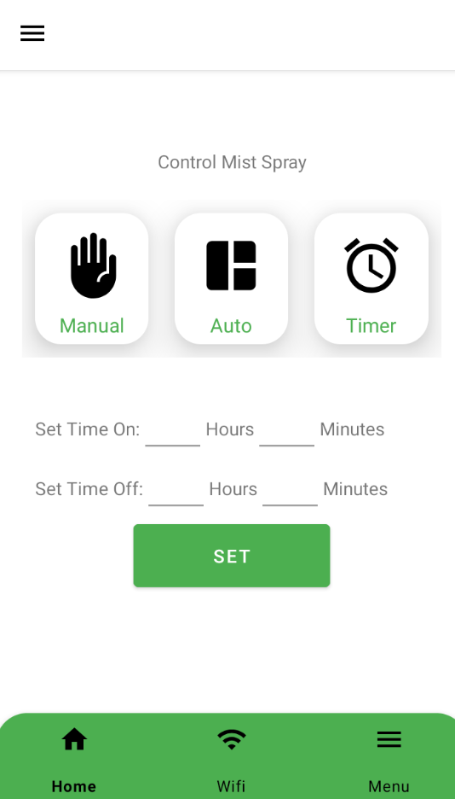
GIAO DIỆN CHỨC NĂNG MÁY TƯỚI PHUN SƯƠNG
THỦ CÔNG
TỰ ĐỘNG BẬT TẮT THEO CẢM BIẾN
HẸN GIỜ

Slide 14
DEMO HỆ THỐNG

Slide 15
XIN CHÂN THÀNH CẢM ƠN QUÝ THẦY, CÔ ĐÃ NẮNG NGHE

